Slide 1

3. Számítógép összeszerelése lépésről lépésre

Slide 2

Tartalom
3.1 A számítógép-ház kinyitása
3.2 A megfelelő tápegység beépítése
3.3 Az alaplapra illeszthető összetevők beszerelése és az alaplap beépítése
3.4 A belső háttértárak beszerelése
3.5 A cserélhető háttértárak beszerelése
3.6 A bővítőkártyák beszerelése

Slide 3
Tartalom
3.7 A belső kábelek csatlakoztatása
3.8 A számítógépház oldallemezének visszahelyezése és a külső kábelek csatlakoztatása
3.9 A számítógép első indítása

Slide 4

A számítógép-ház kinyitása
3.1
Vissza a tartalomjegyzékre

Slide 5
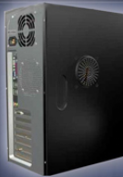
A számítógép-ház kinyitása
Egy számítógépes szakember munkájának nagy részét, a számítógépek összeszerelése teszi ki.
Készítsük elő a munkaterületet, mielőtt kinyitjuk a számítógép-házat.
Ügyeljünk a megfelelő világításra, a jó szellőzésre és a kellemes szobahőmérsékletre.
A munkapadnak vagy az asztalnak minden oldalról hozzáférhetőnek kell lennie.
Az antisztatikus szőnyeg használata segít az eszközök fizikai és
elektrosztatikus (ESD) károsodásának megelőzésében.
A legtöbb számítógépház az alábbi módok valamelyikével nyitható:
  A számítógépház fedőlapja egy darabban távolítható el.
  A ház felső és oldalsó fedőpaneljei egyenként eltávolíthatók.
  Előfordulhat, hogy az oldalsó panelek eltávolításához elsőként
  a ház felső részét kell eltávolítás.

Slide 6
A megfelelő tápegység beépítése
3.2
Vissza a tartalomjegyzékre

Slide 7
A megfelelő tápegység beépítése
A legtöbb tápegység csak egyetlen módon helyezhető be a számítógép-házba.
Rendszerint három vagy négy csavar rögzíti a tápegységet a házhoz.
A tápegység ventillátorok rezgése kilazíthatja a nem megfelelően rögzített csavarokat. Ezért a tápegység beszerelése során győződjünk meg arról, hogy minden csavart felhasználtunk és azokat gondosan megszorítottuk.
A tápegység beszerelésének lépései:
  Helyezzük be a tápegységet a házba.
  Illesszük egymásra a tápegység és a ház csavarnyílásait.
  Rögzítsük a tápegységet a házhoz a megfelelő csavarok használatával.

Slide 8
A CPU beszerelése és a hűtőventillátor rögzítése
A CPU és a hűtőborda/ventillátor együttesét célszerű még az alaplap számítógépházba történő beépítése előtt az alaplapra szerelni !
A CPU és az alaplap egyaránt érzékeny az elektrosztatikus kisülésre.
A CPU-val és az alaplappal való munka során győződjünk meg arról, hogy azokat földelt és antisztatikus borítású asztalra vagy tálcára helyeztük.
Amikor ezekkel az alkatrészekkel dolgozunk, antisztatikus csuklópántot kell viselnünk.
FIGYELEM: A CPU-val való munka során soha ne érintsük meg a CPU érintkezőit.
A CPU rögzítése az alaplapi foglalatba egy rögzítőkarral történik.
A CPU foglalatok ZIF foglalatok.
A CPU beszerelése előtt tanulmányozzuk a rögzítőkar működését.

Slide 9
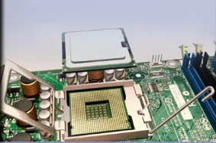
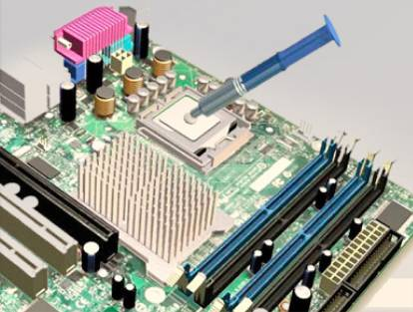
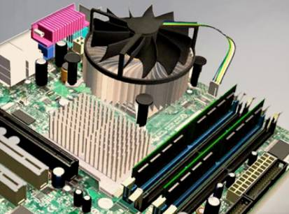
Hővezető paszta a CPU-n
A hővezető paszta segít a CPU-t megfelelő hőmérsékleten tartani.
Az ábra mutatja a CPU hőátadó keverékkel történő bevonását.
Amikor használt CPU-t szerelünk, a CPU-t és a hűtőborda alját tiszta alkohollal tisztítsuk meg. Ezzel eltávolítjuk a régi hővezető paszta minden nyomát
Az eszköz két részre tagolható:
  A hűtőborda hőt von el a CPU-tól.
  A ventillátor pedig elvezeti a hőt a hűtőbordákról.
A hűtőborda ventillátor általában 3-tűs tápcsatlakozót használ.

Slide 10
A RAM modulok beszerelése
Nézzünk utána, hogy a RAM és az alaplap kompatibilis-e egymással.
Nagyobb RAM kapacitás növeli számítógépünk teljesítményét.
A számítógép működése során a RAM biztosít átmeneti adattárat a CPU számára.
A RAM felejtő memória, vagyis tartalma a számítógép kikapcsolásakor elvész.
A beszerelés lépései:
  A RAM modulon található bevágást illesszük az aljzat megfelelő jelzéseihez majd óvatosan nyomjuk be a modult a csatlakozóba, amíg az oldalpántok a helyükre nem kattannak.
  Győződjünk meg arról, hogy az oldalpántok rögzítik a RAM modult.

Slide 11
Az alaplapra illeszthető összetevők beszerelése és az alaplap beépítése
3.3
Vissza a tartalomjegyzékre

Slide 12
Az alaplap beépítése
Műanyag vagy fém távtartók használatosak az alaplap házhoz rögzítéséhez és a ház fémrészeivel való érintkezés megakadályozásához.
Csak az alaplapi nyílásokra illeszkedő távtartókat kell beszerelni.
További távtartó(k) beszerelése akadályozhatja az alaplap megfelelő beépítését a számítógépházba.
Az alaplap beszerelésénél kövessük az alábbi lépéseket:
  Szereljük be a távtartókat a számítógépházba.
  Az alaplap hátsó élén lévő csatlakozókat illesszük a ház hátoldalán lévő nyílásokhoz.
  Illesszük az alaplap csavarfuratait a távtartók fölé.
  Helyezzük be az alaplap összes csavarját.
  Szorítsuk meg a csavarokat.

Slide 13
A belső háttértárak beszerelése
3.4
Vissza a tartalomjegyzékre

Slide 14
Merevlemezes meghajtó
Belső háttértárnak nevezzük azokat a meghajtókat, amelyeket a számítógép házán belül helyeznek el .
A belső háttértárra jó példa egy merevlemezes meghajtó (HDD).
HDD beszerelésekor az alábbi lépéseket kövessük:
Illesszük a HDD-t a 3,5 colos (kb. 8 cm) meghajtórekeszhez.
Csúsztassuk be a HDD-t a meghajtórekeszbe úgy, hogy a ház és a meghajtó csavarnyílásai egyvonalba essenek.
Rögzítsük a HDD-t a házhoz a megfelelő csavarok használatával.

Slide 15
A cserélhető háttértárak beszerelése 3.5
Vissza a tartalomjegyzékre

Slide 16
Az optikai meghajtó beszerelése
Az optikai meghajtó olyan tárolóeszköz, amely CD-ről és DVD-ről olvas be és ír ki ugyanezekre információt.
Az optikai meghajtó számára egy Molex csatlakozó biztosítja a tápellátást.
Ugyanakkor az alaplaphoz egy PATA típusú kábel csatlakoztatja az optikai meghajtót.
Az optikai meghajtó beszerelésekor az alábbi lépéseket kövessük:
  Illesszük az optikai meghajtót az 5,25 colos (kb. 12 cm) meghajtórekeszhez.
  Csúsztassuk be a meghajtót a meghajtórekeszbe úgy, hogy a ház és a meghajtó csavarnyílásai egy vonalba essenek.
  Rögzítsük az optikai meghajtót a házhoz a megfelelő csavarokkal.

Slide 17
A hajlékonylemezes meghajtó beszerelése
A hajlékonylemezes meghajtó (FDD) olyan tároló eszköz, amely információt olvas be hajlékonylemezről, ír ki ugyanerre.
A hajlékonylemezes meghajtó számára egy Berg tápcsatlakozó biztosítja a tápegységtől származó feszültséget. Ugyanakkor az alaplaphoz egy adatkábel csatlakoztatja a hajlékonylemezes meghajtót.
Az FDD beszerelésekor kövessük az alábbi utasításokat:
  Illesszük az FDD-t a 3,5 colos meghajtórekeszbe.
  Csúsztassuk be az FDD-t a meghajtórekeszbe úgy, hogy a ház és a meghajtó csavarnyílásai egyvonalba kerüljenek.
  Rögzítsük az FDD-t a házhoz a megfelelő csavarok használatával.

Slide 18
A bővítőkártyák beszerelése
3.6
Vissza a tartalomjegyzékre

Slide 19
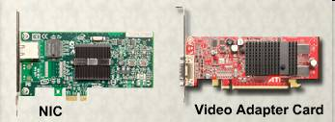
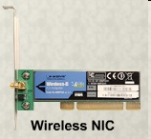
A bővítőkártyák beszerelése
  A bővítőkártyák beszerelése általában a számítógép funkcionalitásának bővítése miatt történik.
  A bővítőkártyáknak kompatibilisnek kell lenniük a bővítőhelyekkel
  PCIe x1 hálózati csatolókártya (NIC)
  PCI vezeték nélküli NIC
  PCIe x16 videokártya

Slide 20
A hálózati kártya (NIC) beszerelése
NIC lehetővé teszi egy számítógép számára a hálózathoz történő csatlakozást.
A NIC az alaplapon található PCI és PCIe bővítőhelyeket használja.
NIC beszerelésekor kövessük az alábbi lépéseket:
  Illesszük a NIC-et az alaplapon található megfelelő bővítőhely csatlakozóhoz.
  Óvatosan nyomjuk le a NIC-et ütközésig.
  Rögzítsük a házhoz a NIC előlapját a megfelelő csavarral.

Slide 21
A vezeték nélküli NIC beszerelése
A vezeték nélküli NIC a számítógépet vezeték nélküli hálózatokhoz csatlakoztat.
A vezeték néküli NIC az alaplapon található PCI és PCIe bővítőhelyeket használja.
Néhány vezeték nélküli NIC USB csatlakozó segítségével külsőleg is csatlakoztatható.
Vezeték nélküli NIC beszerelésekor kövessük ezeket a lépéseket:
  Illesszük a vezeték nélküli NIC-et az alaplapon található megfelelő csatlakozóhoz.
  Rögzítsük a vezeték nélküli NIC előlapját a házhoz a megfelelő csavarral.

Slide 22
A videokártya beszerelése
A videokártya a számítógépet és a képernyőt kapcsolja össze.
Egy korszerű videokártya jobb grafikai képességeket biztosíthat a játékok és grafikai programok számára.
A videokártyák az alaplapon található PCI, AGP ill. PCIe bővítőhelyeket használják.
A videokártya beszerelésekor kövessük ezeket a lépéseket:
  Illesszük a videó csatolókártyát az alaplapon található megfelelő csatlakozóhoz.
  Óvatosan nyomjuk be a videokártyát a csatlakozóba ütközésig.
  Rögzítsük a videokártya rögzítőkeretét a házhoz a megfelelő csavarral.

Slide 23
A belső kábelek csatlakoztatása
3.7
Vissza a tartalomjegyzékre

Slide 24
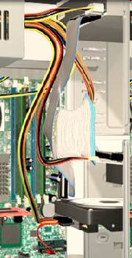
A belső kábelek csatlakoztatása
A tápkábelek feladata a tápegységből származó elektromosság szétosztása az alaplap és a többi alkatrész között.
Az adatkábelek az adattovábbítást végzik az alaplap és a tárolóeszközök –például a merevlemezes meghajtók –között.
A számítógépház előlapján található kezelőgombokat és jelzőfényeket további kábelek csatlakoztatják az alaplaphoz.
A tápkábelek csatlakoztatása.
Az adatkábelek csatlakoztatása.

Slide 25
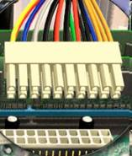
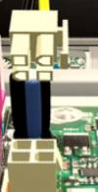
A tápkábelek csatlakoztatása
Az alaplap tápcsatlakozói
Csakúgy, mint más alkatrészeknek, az alaplapnak is szüksége van tápfeszültségre a működéshez.
A továbbfejlesztett technológiájú kiterjesztett (ATX) fő tápcsatlakozónak vagy 20 vagy 24 érintkezője van.
A tápegység ezen felül rendelkezhet egy 4 vagy 6 érintkezős, az alaplaphoz csatlakozó kiegészítő (AUX) tápcsatlakozóval is.

Slide 26
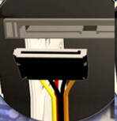
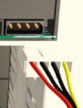

A tápkábelek csatlakoztatása
SATA tápcsatlakozóknak 15 érintkezője van. A SATA tápcsatlakozók feladata a merevlemezes meghajtók, optikai meghajtók vagy bármilyen SATA tápcsatlakozóval rendelkező eszközhöz történő kapcsolódás biztosítása.
Molex tápcsatlakozók - A SATA tápcsatlakozóval nem rendelkező merevlemezes meghajtók és optikai meghajtók Molex tápcsatlakozót használnak.
FIGYELEM! Ne használjunk Molex csatlakozót és SATA tápcsatlakozót egyszerre, egyazon eszköz esetén. 4-pin
Berg tápcsatlakozók - A 4 érintkezős Berg tápcsatlakozók szolgáltatják a feszültséget a hajlékonylemezes meghajtók számára.
SATA
Molex
Berg

Slide 27
A tápcsatlakozó beszerelésekor kövessük az alábbi lépéseket:
Csatlakoztassuk a SATA tápcsatlakozót a HDD-hez.
Csatlakoztassuk a Molex tápcsatlakozót az optikai meghajtóhoz.
Csatlakoztassuk a 4 érintkezős Berg tápcsatlakozót az FDD-hez.
Csatlakoztassuk a hűtőventillátor 3 érintkezős tápcsatlakozóját a megfelelő alaplapi ventillátor csatlakozóhoz, az alaplapi kézikönyvnek megfelelő módon
Csatlakoztassuk a többi kábelt a megfelelő csatlakozókhoz az alaplap kézikönyve szerint.

Slide 28
Az adatkábelek csatlakoztatása
A meghajtók adatkábelekkel csatlakoznak az alaplaphoz.
A csatlakoztatott meghajtó határozza meg a használt adatkábel típusát.
Az adatkábelek típusai:
      PATA
      SATA
      és hajlékonylemezes

Slide 29

A PATA adatkábel
A PATA kábelt néha szalagkábelnek is
nevezik, mivel széles és lapos.
A PATA kábel 40 vagy 80 eret tartalmazhat.
A PATA kábel rendszerint három darab 40 érintkezős csatlakozóval rendelkezik.
A kábel egyik végén lévő csatlakozó az alaplapra csatlakozik. A másik két csatlakozó pedig a meghajtókhoz.
Ha több merevlemezes meghajtó van a gépben, a mester (master) szerepű meghajtó csatlakozik a végcsatlakozóhoz. A szolga (slave) szerepű meghajtó pedig a középső csatlakozóhoz csatlakozik.
Csatlakoztassuk a PATA kábelt a meghajtóhoz úgy, hogy a kábel 1-es érintkezője illeszkedjen a meghajtó csatlakozó 1-es érintkezőjéhez.
A meghajtó csatlakozójának 1-es érintkezője általában a tápcsatlakozóhoz legközelebbi.
Számos alaplap két PATA vezérlővel rendelkezik, amelyek összesen legfeljebb négy PATA meghajtót kezelnek.

Slide 30
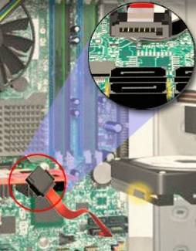
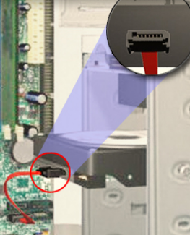
A SATA adatkábel
SATA adatkábel 7 érintkezős csatlakozóval rendelkezik.
A kábel egyik vége az alaplaphoz csatlakozik, másik vége pedig bármilyen SATA csatlakozóval rendelkező eszközhöz csatlakoztatható.

Slide 31
A hajlékonylemezes adatkábel
A hajlékonylemezes adatkábel 34 érintkezős csatlakozóval rendelkezik.
Ahogy a PATA adatkábelen, a hajlékonylemezes adatkábelen is egy csík jelzi az 1-es érintkezőt.
A hajlékonylemezes adatkábel rendszerint három 34 érintkezős csatlakozóval van szerelve.
A kábel egyik végén lévő csatlakozó az alaplaphoz kapcsolódik,a másik két csatlakozó pedig a meghajtókhoz csatlakoztatható.
Ha több hajlékonylemezes meghajtó van a számítógépben, az A: betűjelű meghajtó fog a kábelvégen lévő csatlakozóhoz kapcsolódni. A B: betűjelű meghajtó pedig a középső csatlakozóhoz kapcsolódik.

Slide 32
A hajlékonylemezes adatkábel
MEGJEGYZÉS: Ha a hajlékonylemezes adatkábel 1-es érintkezője nem illeszkedik a meghajtón lévő csatlakozó 1-es érintkezőjéhez, a hajlékonylemezes meghajtó nem fog működni.
A hibás összekapcsolás nem károsítja ugyan a meghajtót, de ilyenkor a meghajtó aktivitását jelző fény folyamatosan világít.
A probléma megoldásához kapcsoljuk ki a számítógépet és fordítsuk meg az adatkábelt, hogy a kábelen lévő 1-es érintkező és a csatlakozón lévő 1-es érintkezős illeszkedjen. Ezután indítsuk újra a számítógépet.

Slide 33
A számítógépház oldallemezének visszahelyezése és a külső kábelek csatlakoztatása
3.8
Vissza a tartalomjegyzékre

Slide 34
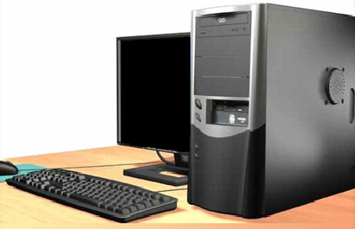
A számítógépház oldallemezének visszahelyezése és a külső kábelek csatlakoztatása
Miután minden belső alkatrészt beszereltünk és csatlakoztattunk az alaplaphoz és a tápegységhez, visszaszereljük a boritólemezeket a számítógépházra.
A következő lépés a 230 V-os tápkábel és a perifériák kábeleinek a csatlakoztatása.
  A ház oldallemezeinek visszahelyezése.
  A külső kábelek csatlakoztatása.

Slide 35

A ház oldallemezének visszahelyezése
A legtöbb számítógépház két oldalán egy-egy oldallemez található.
Némelyik számítógépháznak egyetlen, háromoldalú burkolata van, amely végigcsúszik a ház keretén.
Más házak esetében pedig forgatógombos csavarokat alkalmaznak, amelyeket kézzel lehet meghúzni.
Amint a burkolat a helyére került, győződjünk meg arról, hogy rögzítettük minden csavarozást.
FIGYELEM: Körültekintően dolgozzunk a számítógépház elemeivel. Némely ház burkolata éles vagy egyenetlen szélekkel rendelkezik.

Slide 36
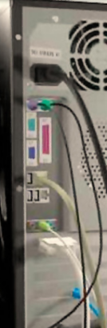
A külső kábelek csatlakoztatása
Az oldallemezek visszahelyezését követően csatlakoztassuk
a kábeleket a számítógép hátuljához.
Íme néhány gyakori külső kábelcsatlakozás:
  Monitor
  USB
  Keyboard
  Mouse
  Ethernet
  Power
FIGYELEM: A kábelek csatlakoztatásakor soha
ne erőltessük az összeköttetést!

Slide 37
A külső kábelek csatlakoztatása
Csatlakoztassuk a monitorkábelt a videó porthoz.
Csatlakoztassuk a billentyűzetkábelt a PS/2-es billentyűzetporthoz.
Csatlakoztassuk az egér kábelét a PS/2-es egérporthoz.
Csatlakoztassuk az USB kábelt egy USB porthoz.
Csatlakoztassuk a hálózati kábelt a hálózati porthoz.
Csatlakoztassuk a vezeték nélküli illesztő antennáját az antennacsatlakozóhoz.
Csatlakoztassuk a tápkábelt a fali csatlakozóhoz.

Slide 38
A számítógép első indítása
3.9
Vissza a tartalomjegyzékre

Slide 39
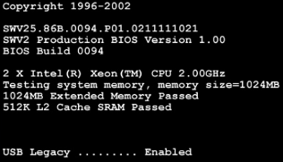
A számítógép első indítása
Amikor a számítógép elindul, az alapszintű bemeneti/kimeneti rendszer (BIOS) egy minden belső alkatrészre kiterjedő vizsgálatot hajt végre.
Ezt a vizsgálatot nevezik bekapcsolási öntesztnek (POST – Power on self test)
Hangjelzések értelmezése
A BIOS beállítása

Slide 40
Hangjelzések értelmezése
A POST ellenőrzi a számítógép összes hardvereszközének működését.
Ha egy eszköz hibásan működik, akusztikus hibajelzés- figyelmezteti a szakembert a problémára.
Általában egy rövid sípolás jelzi a számítógép helyes működését.
Hardverprobléma esetén a számítógép sípsorozatot bocsáthat ki.
Minden egyes BIOS gyártó különböző kódokat használ az különféle hardver problémák jelzésére.
Az akusztikus kódok az alaplap dokumentációjából megismerhetők.

Slide 41
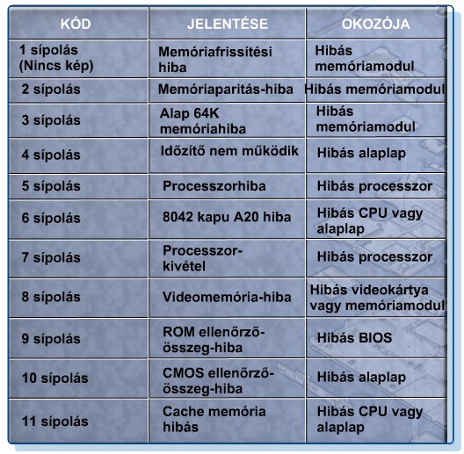
Hangjelzési példák

Slide 42
A SETUP beállítása
A SETUP a hardvereszközök konfigurálásához beállító programot használ.
A konfigurációs adatok mentése egy speciális, kiegészítő metál-oxid félvezető (CMOS) nevezett memóriachipre történik.
A CMOS tartalmának megőrzését egy, az alaplapon elhelyezett elem biztosítja.
Ha az elem lemerül, minden SETUP beállítás elvész.
Ebben az esetben cseréljük ki az elemet, és konfiguráljuk újra a SETUP beállításokat.
A SETUP beállító programjába történő belépéshez a POST alatt le kell nyomnunk a megfelelő billentyűt vagy billentyűkombinációt.
A legtöbb számítógép esetében ez a DEL billentyű. Számítógépünk használhat más billentyűt vagy billentyűkombinációt is.

Slide 43
SETUP beállító program példa
Néhány gyakori SETUP beállítási lehetőség:
Main – Rendszeridő, dátum, HDD típusa, stb.
Advanced – Infravörös port beállításai, párhuzamos port beállításai, stb.
Security – A beállító program jelszavainak beállításai
Others – Alacsony töltöttségű telep esetén riasztás, a rendszer sípkódjai, stb.
Boot – A számítógép indítási sorrendje
Exit – Kilépés a beállítási programból

Slide 44
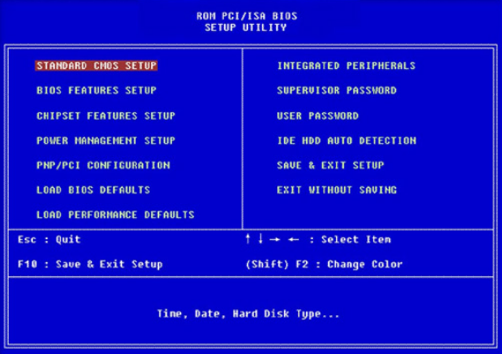
SETUP beállító program példája látható.

Slide 45

Köszönöm a figyelmet !

Slide 46
Ez a minősített tanári segédanyag a HTTP Alapítvány megbízásából készült. Felhasználása és bárminemű módosítása csak a HTTP Alapítvány engedélyével lehetséges. www.http-alapitvany.hu info@http-alapitvany.hu
A segédanyag a Cisco Hálózati Akadémia IT Essentials tananyagából tartalmaz szöveges idézeteket és képeket.
A tananyag a Cisco Inc. tulajdona, a cég ezzel kapcsolatban minden jogot fenntart.

